Slide 1
FROMAGES DE FRANCE

Slide 2
Le fromage
Base les plus nutritives et savoureuses
Graisses, protéines, calcium et phosphore
365 sortes

Slide 3
QUAND MANGER ?
matin + petit déjeuner
apéritif => cubes…

Slide 4
ORIGINES
un aliment ancien
Nomades turques en Asie centrale

Slide 5
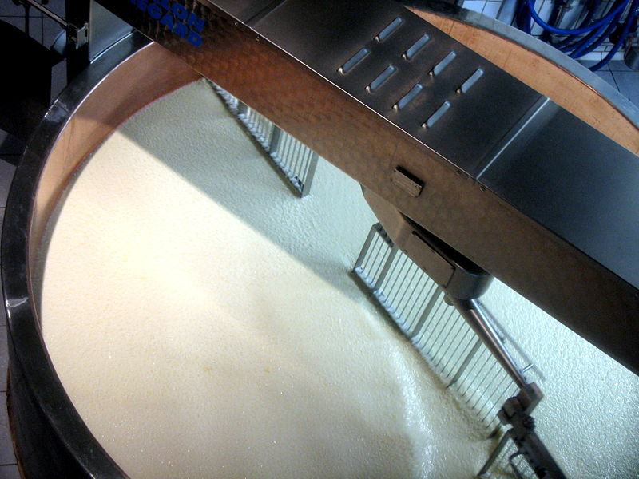
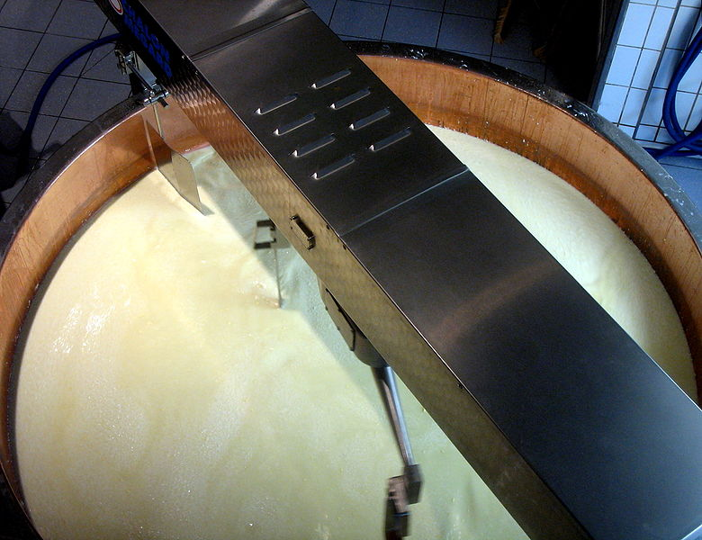
FABRICATION
Caillage
= sirjenje
Rompage
= rezanje

Slide 6
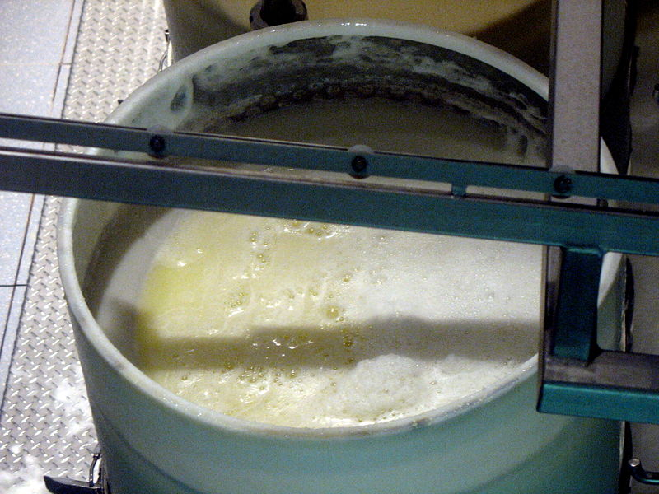
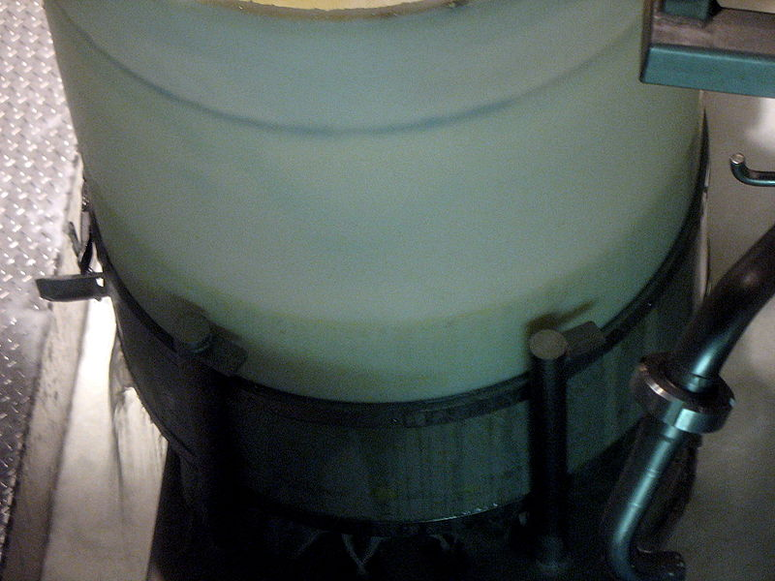
FABRICATION
Egouttage
=odkapljevanje
Moulage
=oblikovanje

Slide 7
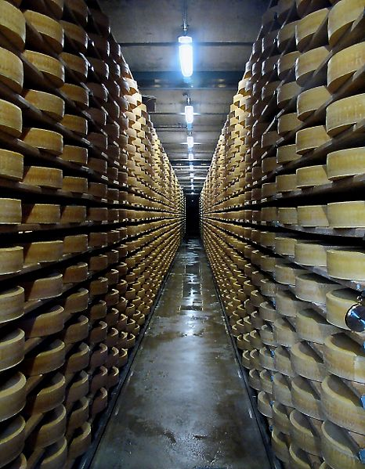
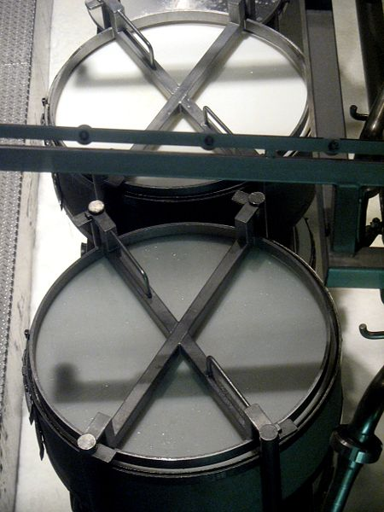
FABRICATION
Salage = soljenje
Affinage
= staranje

Slide 8
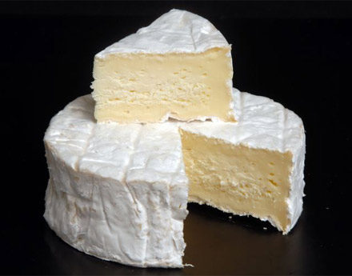
CAMEMBERT
En Normandie
Lait de vache
Coupent
en portions triangulaires

Slide 9
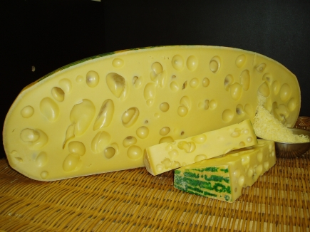
EMMENTAL
Bourgogne, Charentes et Bretagne
lait de vache
80 á 100 kg
Couper en tranches

Slide 10
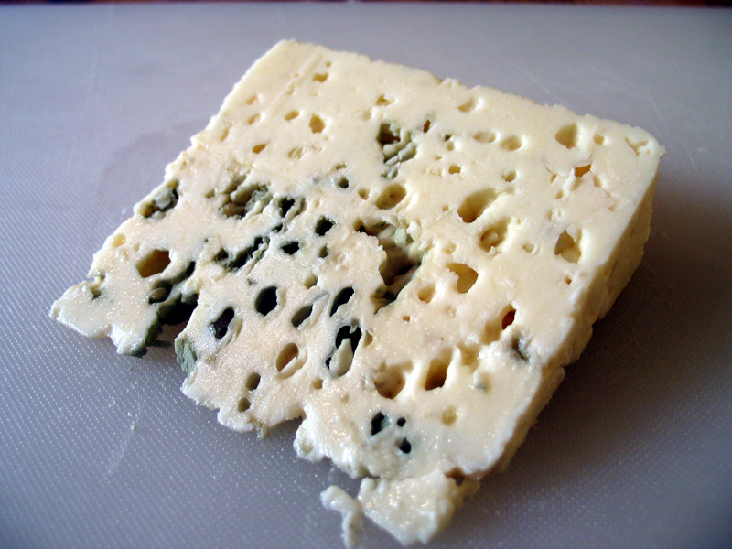
ROQUEFORT
lait de brebis
dans les caves
couper en quartiers

